Slide 1
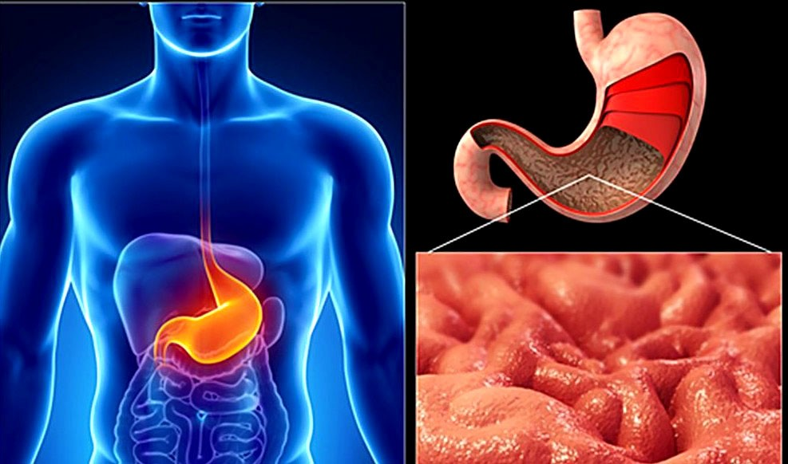

Презентация на тему:
«Реабилитация больных с заболеваниями органов ЖКТ»
Выполнила: Саламова М.Н
2022г.

Slide 2
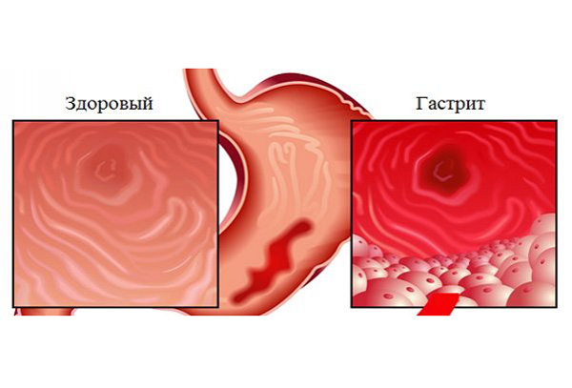
Факторы развития и клиника хронического гастрита
Хронический гастрит - это заболевание, для которого характерно рецидивирующее воспаление слизистой оболочки желудка, проявляющееся соответствующей симптоматикой. Поражение внутренней оболочки желудка может быть, как первичным (самостоятельное заболевание), так и вторичным, обусловленным другими болезнями.
Существует множество факторов, способствующих развитию хронического гастрита.

Slide 3
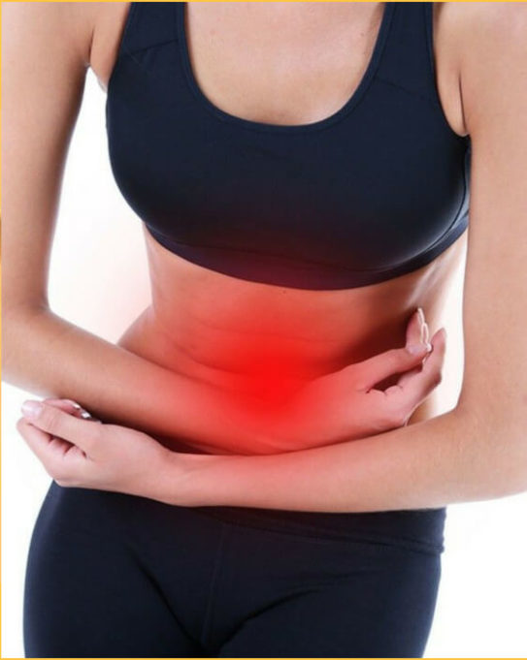
Симптоматика хронического гастрита
периодические боли в эпигастрии через 1,5-2 ч после еды, усиливающиеся при ходьбе и в положении стоя (характерная симптоматика хеликобактерного гастрита);
чувство тяжести и переполнения в желудке после еды;
отрыжка воздухом, вкусом пищи или чем-то тухлым, изжога;
неприятный "металлический" вкус во рту, слюнотечение;
плохой аппетит, тошнота;
урчание и вздутие живота, метеоризм;
нарушение стула

Slide 4
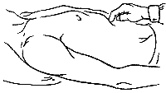
Массаж при заболеваниях ЖКТ.
Задача массажа:
1.Нормализовать функциональное состояние нейрорегуляторного аппарата и деятельности секреции органов системы пищеварения.
2.Ускорить разрешение патологического процесса.
3. Улучшить функцию гладкой мускулатуры пищеварительного аппарата.
4.Ликвидировать рефлекторные изменения в покровных тканях и активизировать кровообращение.
5. Укрепить мышцы брюшной полости, повысить резистентность организма и предупредить рецидив заболевания.
Принципы массажа
При массаже передней стенки брюшины выполняют:
- непрерывное поглаживание;
- нежное растирание, исключая строгание;
- нежное разминание мышц, исключая стегание;
- нежную непрерывную лабильную и стабильную вибрацию пальцами и кистью (ладонью или тыльной стороной),кулачком.

Slide 5
Принципы массажа
Массаж при функциональных заболеваниях кишечника и хронических колитах в стадии ремиссии проводится в области живота и крестцового отдела. На животе массируется кожа, подкожный жир, прямые и косые мышцы живота. Но прежде чем приступить к массажу, необходимо достаточно ясно представить себе расположение толстой кишки в брюшной полости. Без этого просто невозможно улучшить массажем состояние и перистальтику кишечника.
Толстая кишка начинается справа от гребня подвздошной кости. Эта ее часть называется восходящей. Поднимаясь вверх, она доходит до правого подреберья и располагается поперечно справа налево, образуя так называемую поперечную ободочную кишку. В левом подреберье она образует под острым углом изгиб (здесь особо необходим массаж) и спускается вниз. В левой подвздошной ямке нисходящая часть образует сигмовидный изгиб и в области таза переходит в прямую кишку.
Массаж живота проводится в положении лежа на спине. Голова слегка приподнята, под ней — валик или небольшая плотная подушка. Ноги согнуты в тазобедренных суставах и коленях (можно и вытянуть ноги, но тогда под коленные суставы и под поясницу подкладываются валики). Такое положение массируемого позволяет расслабить мышцы живота и привести кишечник в более удобное для массирования положение.
Боковые участки живота (косые мышцы) могут массироваться в положении лежа на боку. Начинают массаж с попеременного или комбинированного поглаживания по всему животу от лобковой кости вверх до грудной клетки по пяти-шести линиям (по 4 — 5раз).

Slide 6
Сестринский процесс.
• 1 этап - обследование пациента и сбор информации о состоянии здоровья
2 этап - определение проблем пациента и формулировка сестринского диагноза
3 этап - определение целей и планирование сестринского ухода
- Устранение симптомов заболевания, организовать питание, обеспечить полноценный уход и наблюдение за пациентом, предотвратить ухудшение состояния пациента. При планировании сестринского ухода необходимо выделить приоритетные проблемы пациента. Приоритетными проблемами больного пожилого и старческого возраста с заболеваниями желудочно-кишечного тракта являются: боли в животе, изжога, отрыжка, тошнота, рвота, кровавая рвота, метеоризм, поносы или запоры, кровавый стул, дисфагия .
- Ознакомление с режимом отделения, режимом питания.
- Выполнение врачебных назначений для улучшения состояния пациента; выполнение инъекций, инфузий, постановка очистительной, сифонной, лекарственной клизм, газоотводной трубки при необходимости; мониторинг Ps, АД, ЧДД, температуры тела; наблюдение за состоянием кожных покровов и слизистых оболочек, контроль приема препаратов.
4. этап - реализация сестринских вмешательств
- Подготовка больных к исследованиям: плановая эзофагогастродуоденоскопия, рентгенологическое исследование желудка, ультразвуковое исследование органов брюшной полости, ректороманоскопия, фиброколоноскопия, ирригоскопия, фракционное исследование желудочной секреции, дуоденальное зондирование, методы исследования кала.
- Уход при симптомах заболеваний
- Беседа с пациентом и его родственниками о данном заболевании, предстоящем лечении
- Беседа о здоровом образе жизни, правильном питании, необходимости исключения вредных привычек.
- Оказание экстренной доврачебной помощи при острых
состояниях.
5 этап - оценка эффективности оказания помощи
Медицинская сестра должна осуществлять динамическое наблюдение за пациентом, оценивать изменения в состоянии здоровья через определенное время и фиксировать результаты в сестринской истории болезни.

Slide 7
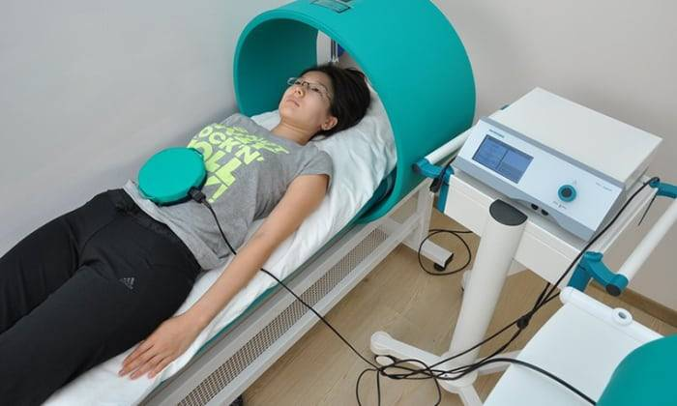
Реабилитационные мероприятия
Для эффективного лечения, предотвращения осложнений и хронического гастрита большое значение имеют реабилитационные мероприятия, их преемственность и комплексность. На всех этапах восстановительного лечения с разной степенью значимости используются: соблюдение охранительного режима, прием медикаментозных средств, диетотерапия, физические и курортные методы, психотерапия, ЛФК, массаж.

Slide 8
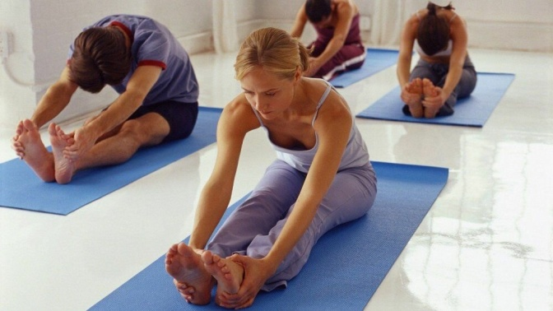
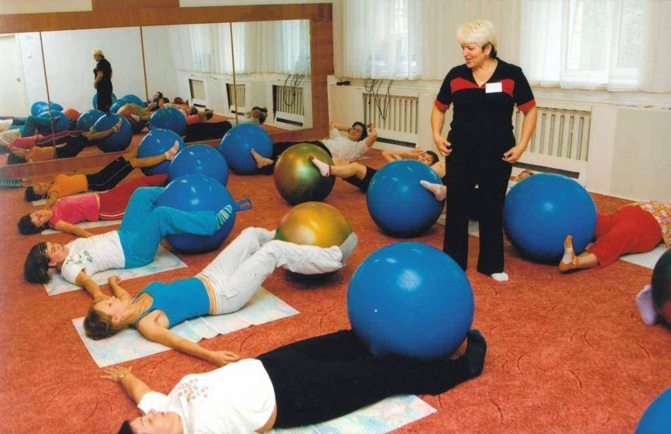
ЛФК при хроническом гастрите
Хронические гастриты — полиэтиологическое, весьма распространенное заболевание, при котором поражается слизистая оболочка желудка. В острой фазе и при обострениях выражены боли, тошнота, рвота. После стихания этих явлений можно назначать лечебную гимнастику, но исключить упражнения для брюшного пресса. Применять упражнения общеукрепляющие для рук, ног в сочетании с дыхательными. В хронической стадии без обострения особенности ЛФК зависят от характера секреции.
При пониженной секреции нагрузка должна быть умеренной. Применяют общеукрепляющие и специальные упражнения для мышц брюшного пресса и брюшное дыхание в ИП стоя, сидя, лежа; назначают усложненную ходьбу. Продолжительность процедур — 20-30 мин.
Процедуру лечебной гимнастики проводят до приема минеральной воды. У больных с нормальной и повышенной секрецией общая физическая нагрузка должна быть большей и даже субмаксимальной, однако следует ограничить и уменьшить упражнения для брюшного пресса. Лечебную физкультуру проводят после приема минеральной воды, до приема пищи. В санаториях рекомендуют прогулки, терренкур, плавание, греблю, коньки, лыжи, подвижные и спортивные игры. Показан массаж живота, используют все приемы; при спастическом состоянии кишечника исключают приемы разминания.

Slide 9
ЛФК при язвенной болезни желудка и двенадцатиперстной кишки
ФК назначают только в подострой и хронической стадиях, когда нет выраженной боли, постоянной тошноты, рвоты, кровотечения. Лечебная гимнастика показана по стихании острых болей спустя 2-5 дней после их прекращения. В этот период в положении лежа применяют простые упражнения для рук и ног в чередовании с дыхательными статическими и динамическими. При наличии ниши и скрытой крови в кале лечебную гимнастику назначать можно, но не применять упражнений для брюшного пресса и повышающих внутрибрюшное давление. По мере полного исчезновения болей постепенно, осторожно увеличивают нагрузку. ИП — лежа, сидя и затем стоя, продолжительность процедуры — 15-20 мин. В санаториях при хроническом течении заболевания применяют упражнения с большей нагрузкой, специальные для брюшного пресса, смешанные висы и ходьбу — простую и сложную. Продолжительность процедуры— до 30 мин. Показаны также волейбол, гребля, лыжи, плавание.
В зависимости от функционального нарушения сократимости желчного пузыря дискинезии подразделяют на гиперкинетическую (гипертоническая, спастическая) и гипокинетическую (гипотоническая, атоническая формы). С учетом клинических форм дискинезии дифференцируют методику лечебной гимнастики. Помимо вышеуказанных задач лечебной физкультуры при заболеваниях органов пищева-рения у больных с гипокинетической формой дискинезии следует создать условия для облегчения оттока желчи из жёлчного пузыря.

Slide 10
Противопоказания к ЛФК
.
отсутствие контакта с больным вследствие нарушения психики;
острые инфекционные, а также воспалительные заболевания;
интоксикация;
ярко выраженный болевой синдром;
наружное или внутреннее кровотечение или угроза его появления;
тромбозы;
эмболии;
высокая температура тела;
повышенная СОЭ неизвестного происхождения;
артериальная гипертензия (при показателях свыше 200/120 мм рт. ст);
злокачественные новообразования, опухоли (в фазе до радикальных методов
лечения);
метастазы;
необратимые прогрессирующие заболевания;
присутствие инородного тела рядом с крупными сосудами или нервными стволами

